Slide 1
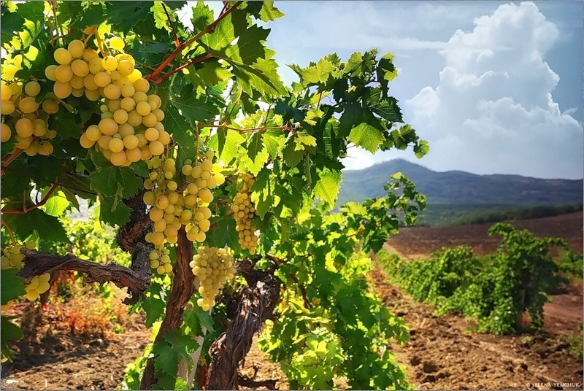
Лекция 3: Влияние факторов внешней среды на рост, плодоношение и качество продукции винограда

Slide 2
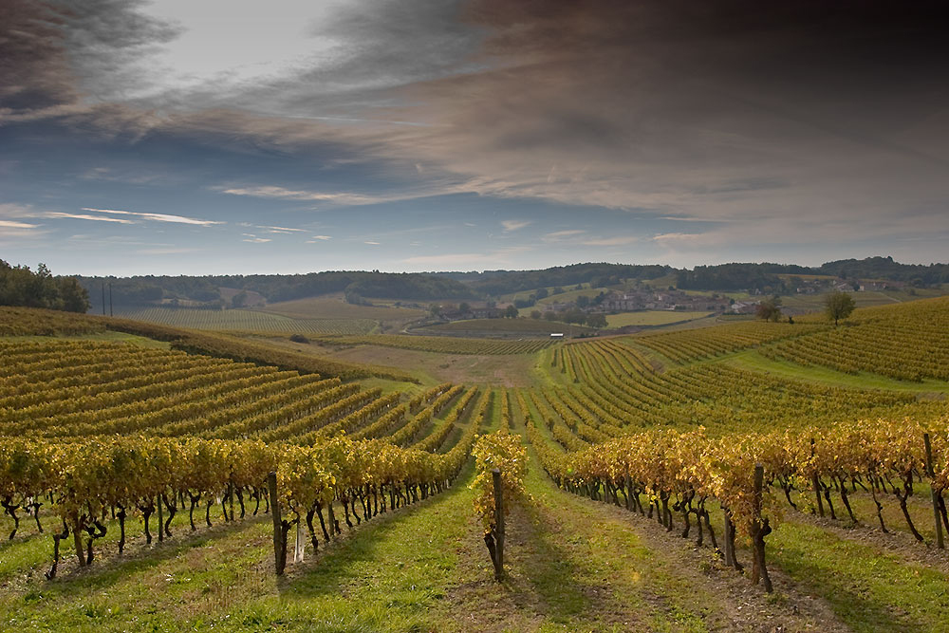
Общие закономерности, обусловленные влиянием климата

Slide 3
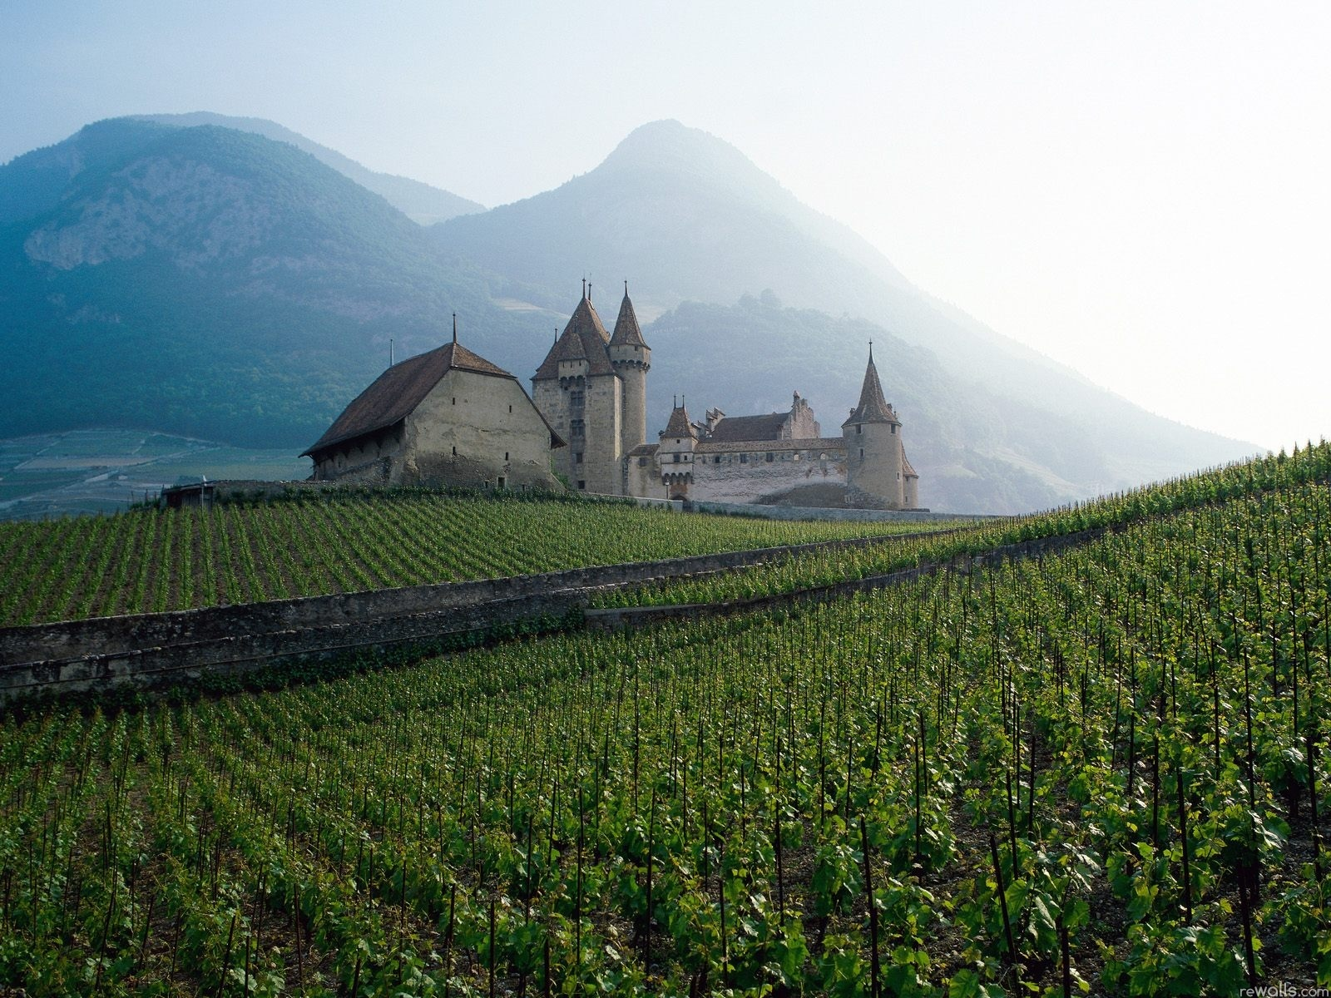
В северных районах с холодным для винограда климатом наблюдается недостаток тепла в период вегетации и во время созревания. Виноград имеет недостаточное содержание сахара, повышенную кислотность, слаборазвитый аромат, характерный для сорта. В винах, получаемых из такого винограда, отсутствует тонкий вкус. Однако специальным подбором сортов можно смягчить неблагоприятное влияние климата.

Slide 4
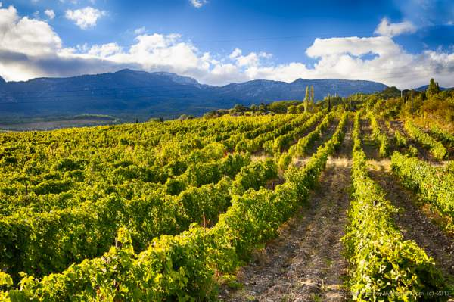
Средняя зона, расположенная в умеренном и подходящем для виноградной лозы климате, дает виноград с наиболее гармоничным сочетанием в ягоде сахара и кислот, с хорошо выраженным сортовым ароматом. Климатические условия обеспечивают получение здесь лучших столовых вин и шампанского.

Slide 5
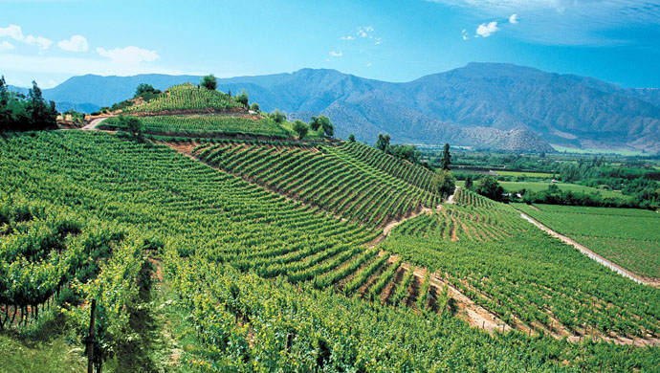
В южных районах с жарким климатом, особенно в период созревания, виноград получатся с более высоким содержанием сахара, низкой кислотностью, хорошо развитым, иногда даже пряным ароматом. Из такого винограда получаются высококачественные десертные вина.

Slide 6
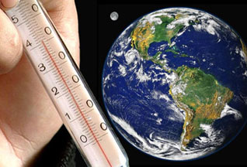

Температура воздуха

Slide 7
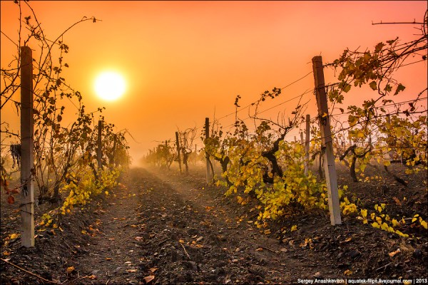

Slide 8
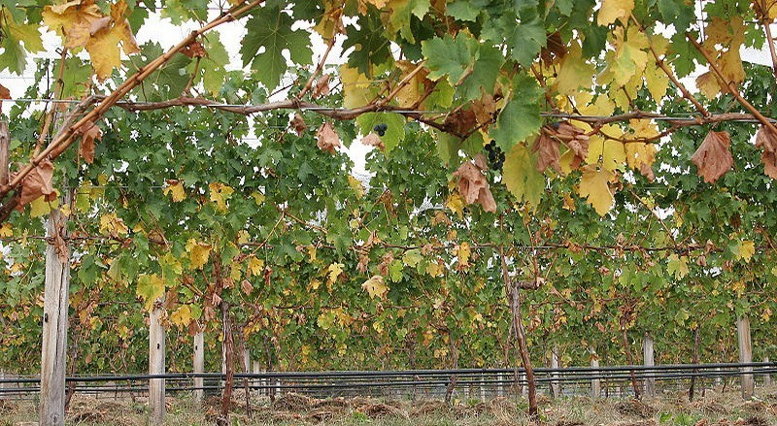

Slide 9
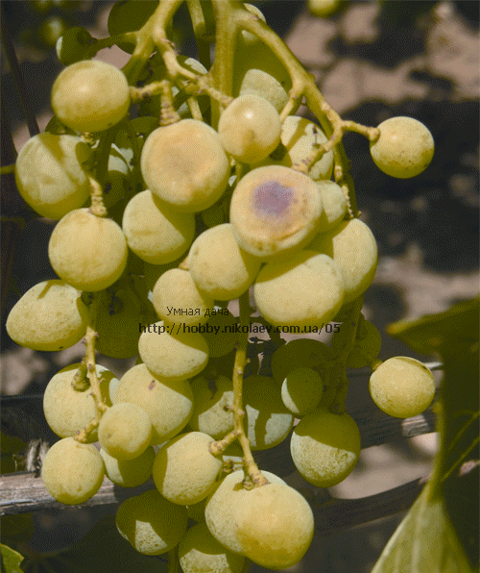
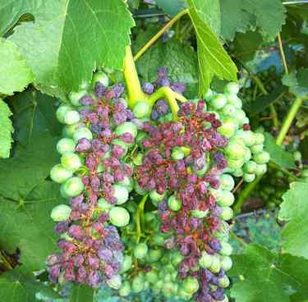

Slide 10
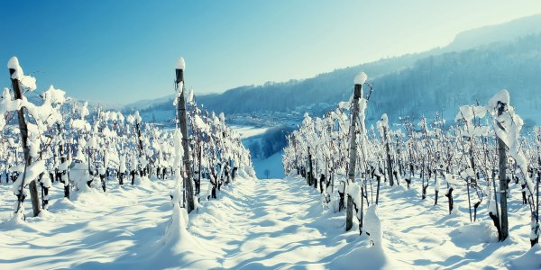

Slide 11
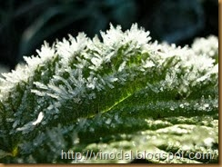
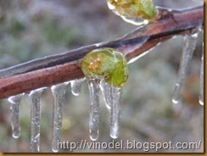

Slide 12
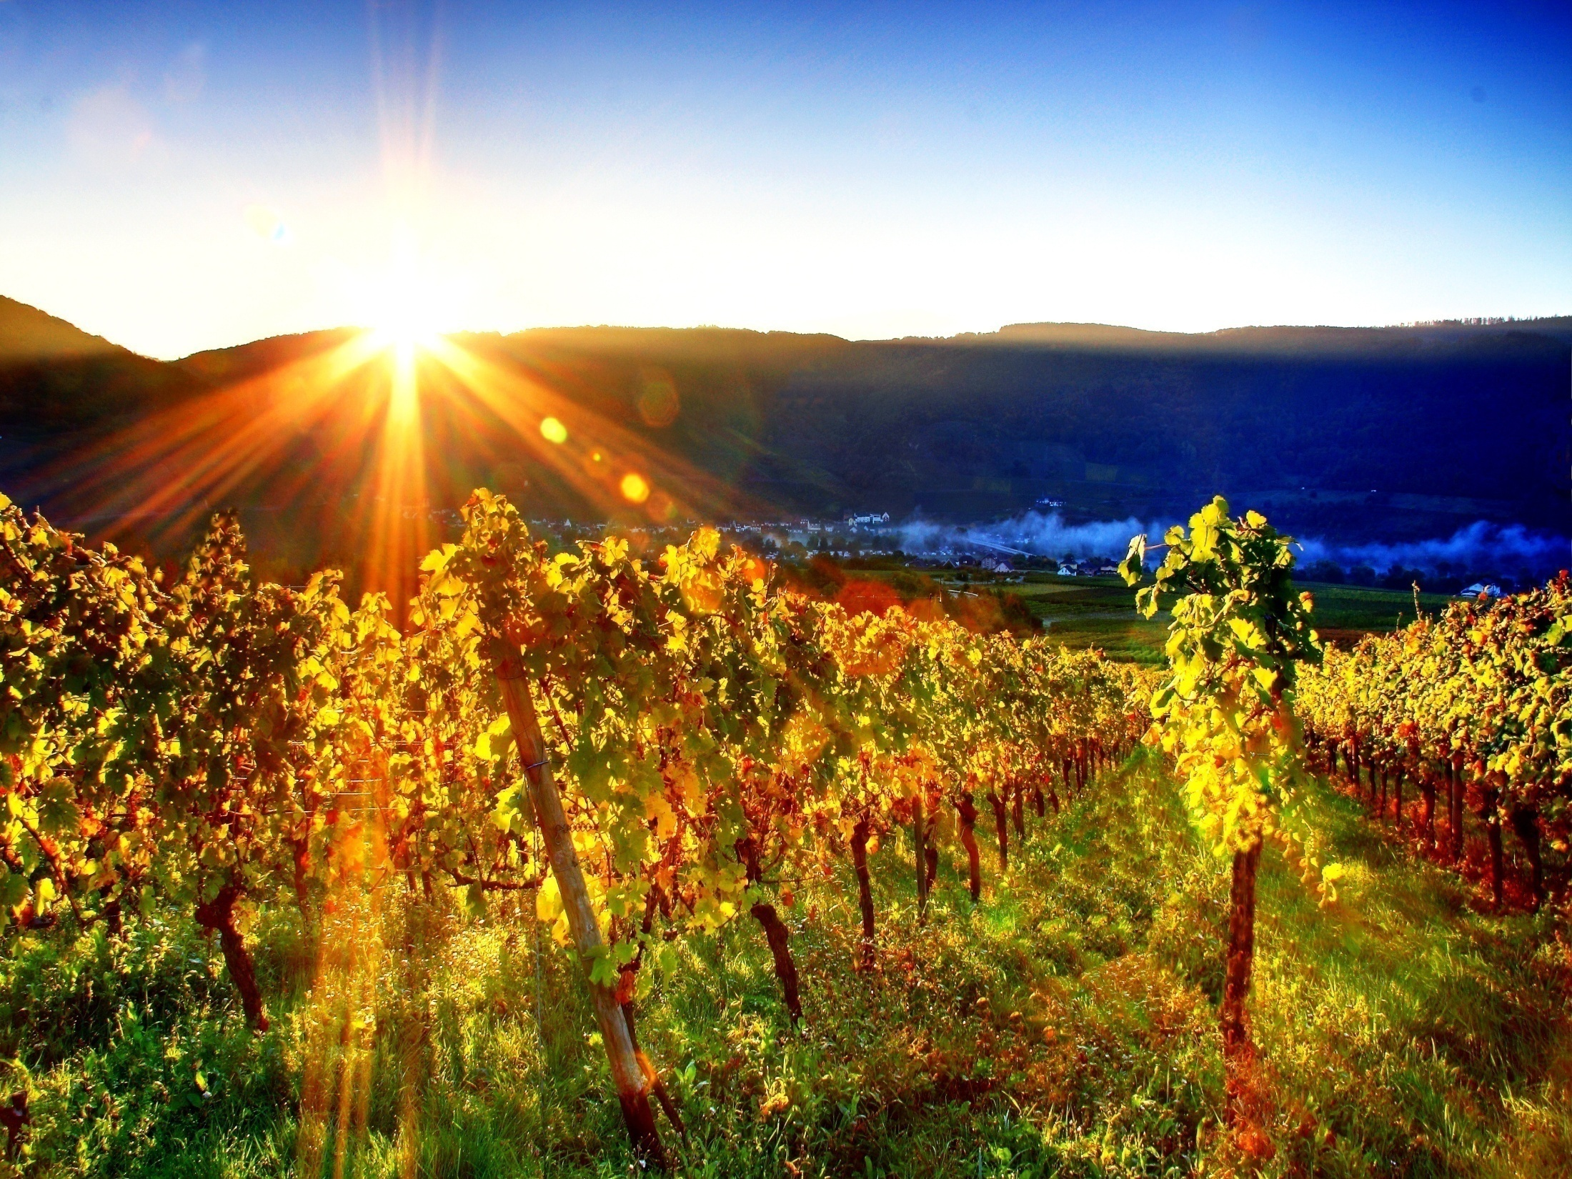

Slide 13
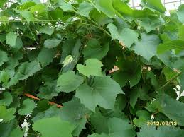
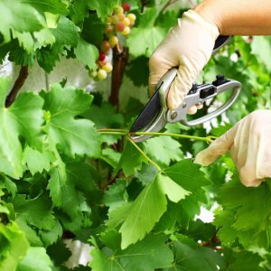
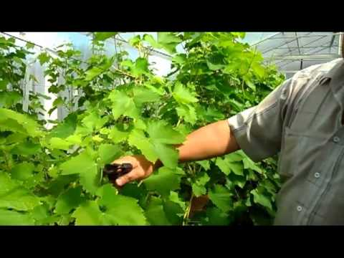

Slide 14
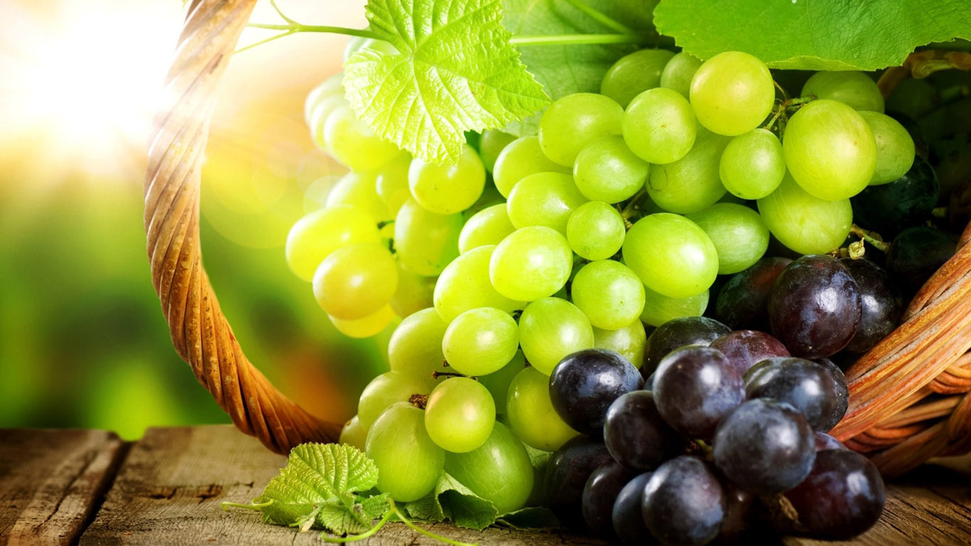

Slide 15
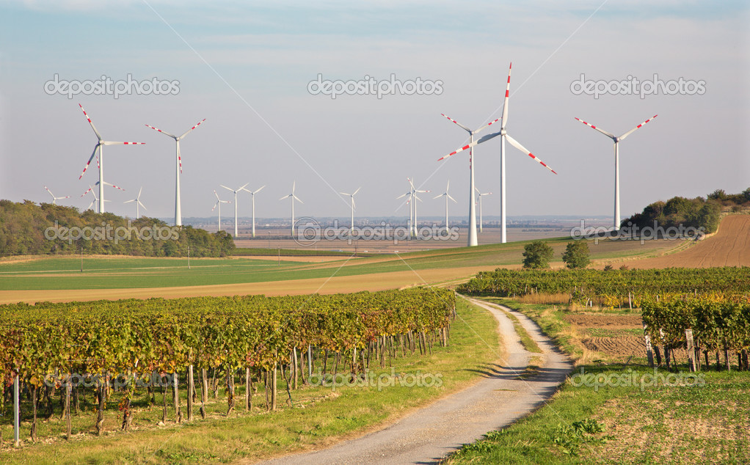
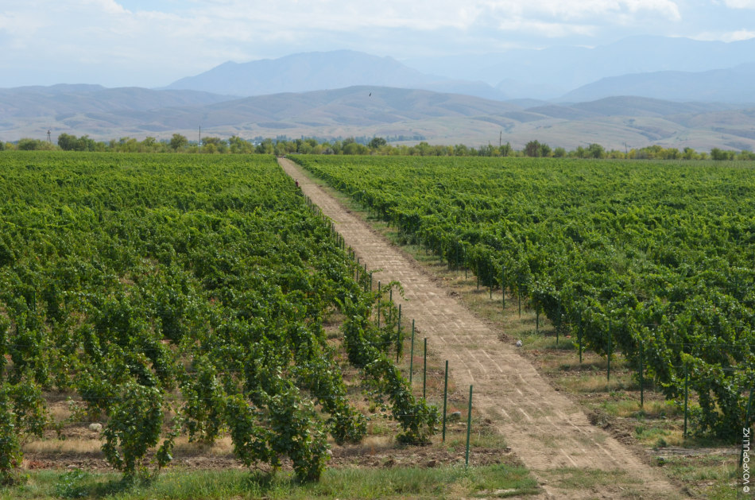

Slide 16
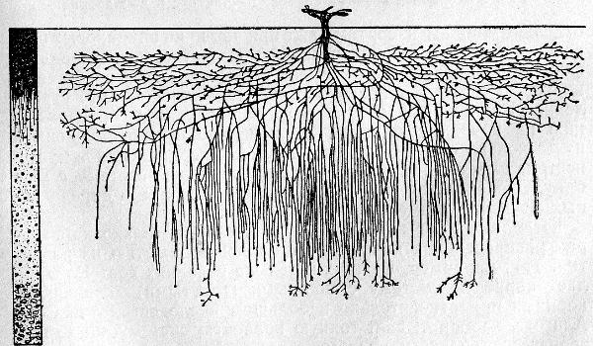
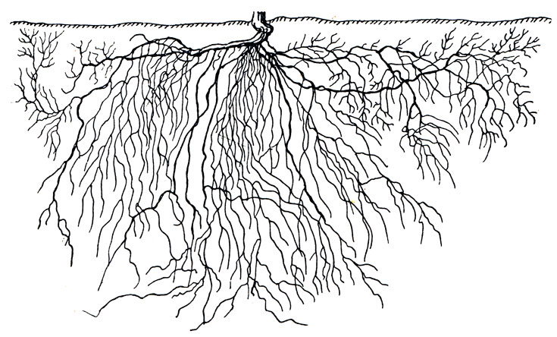

Slide 17
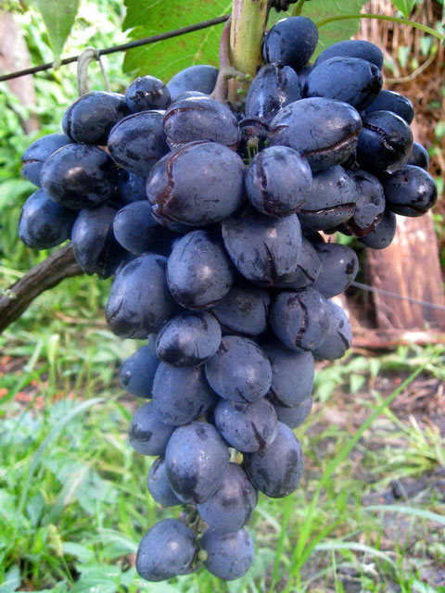
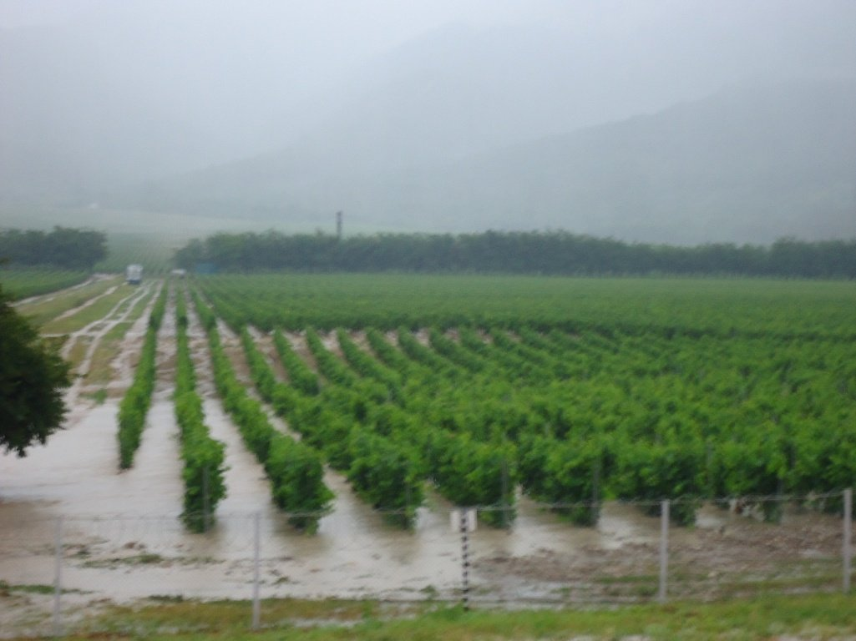

Slide 18
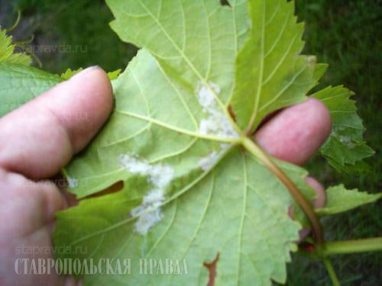
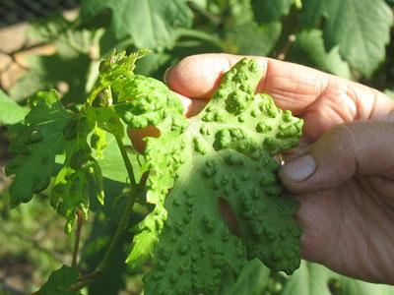

Slide 19
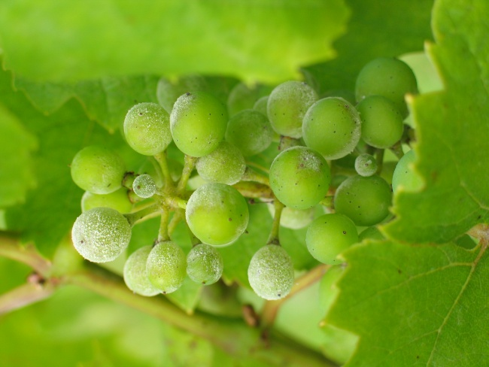
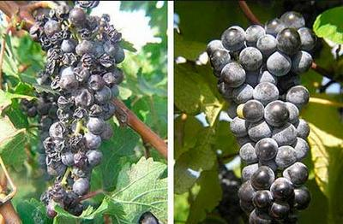

Slide 20
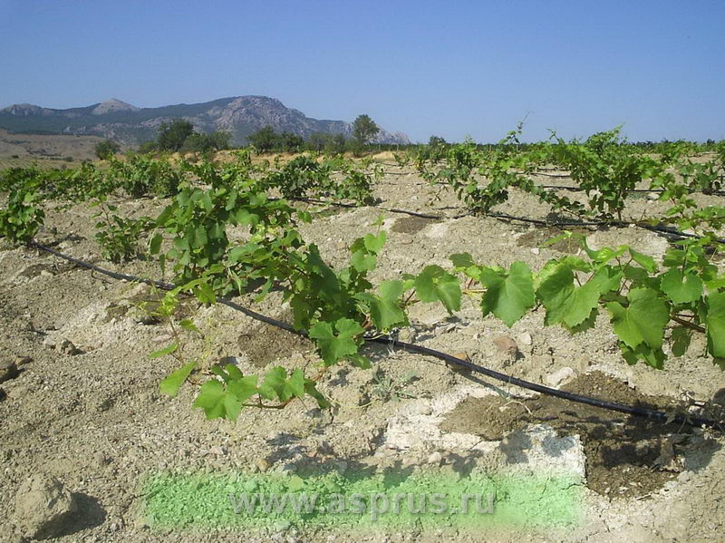
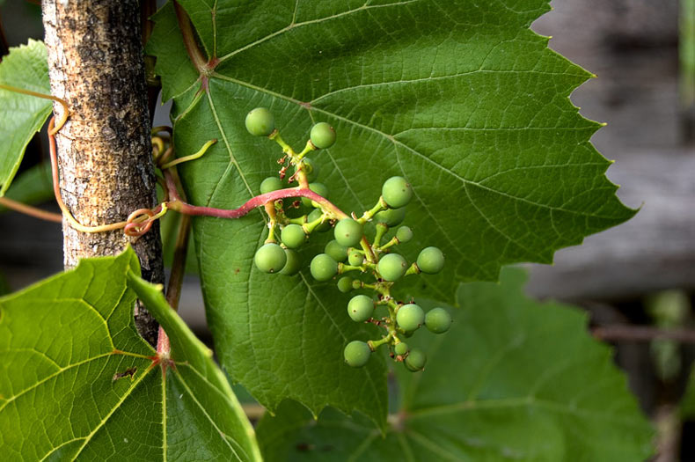

Slide 21


Slide 22
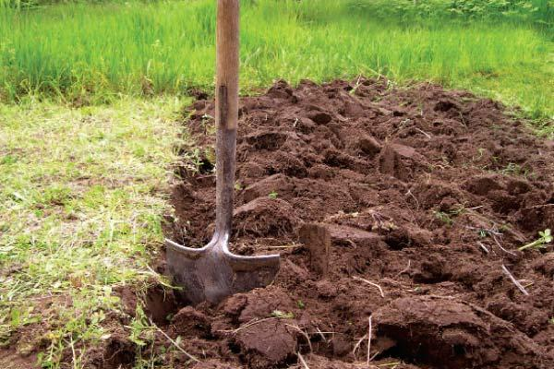

Slide 23
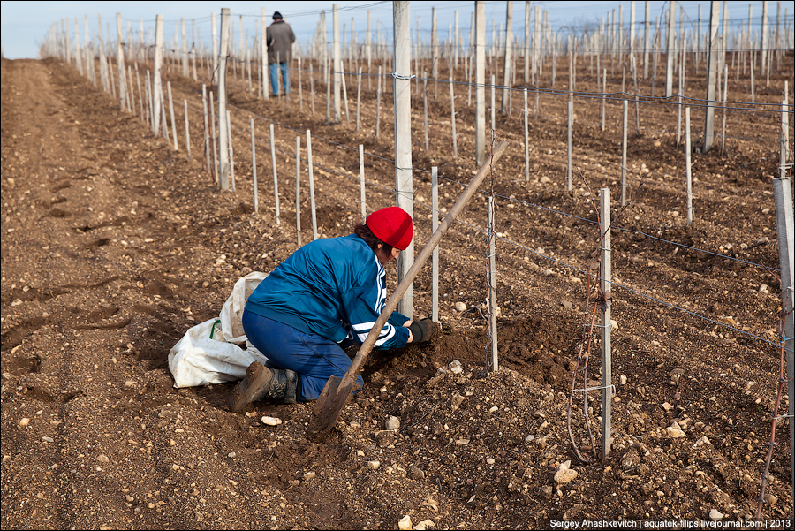
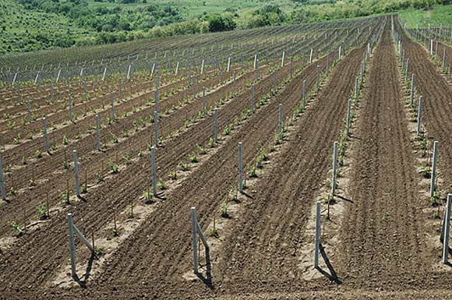

Slide 24
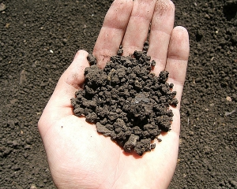
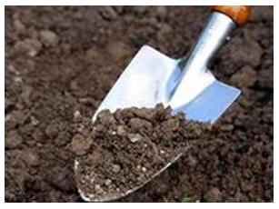

Slide 25
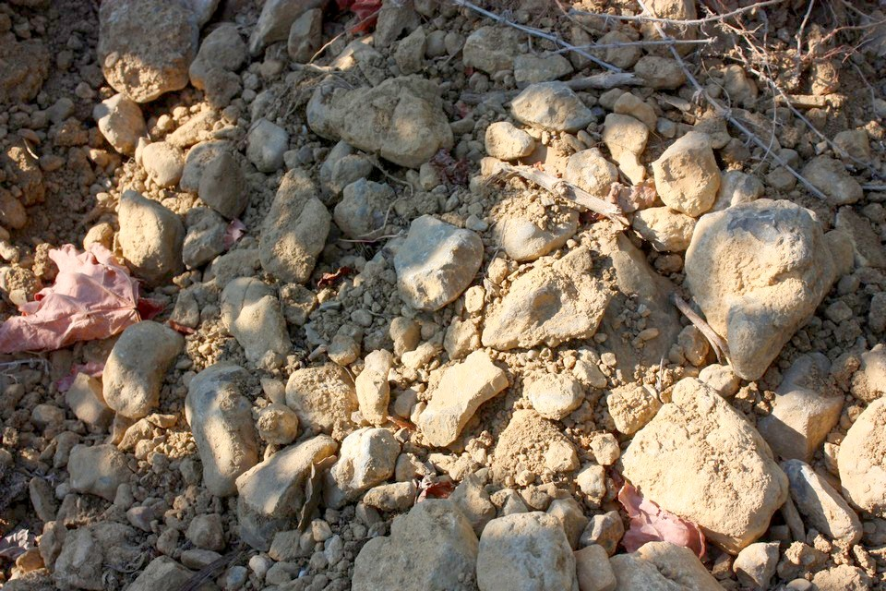
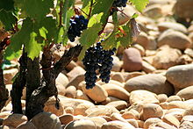

Slide 26
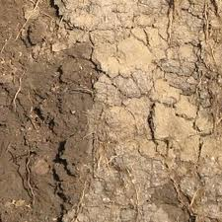
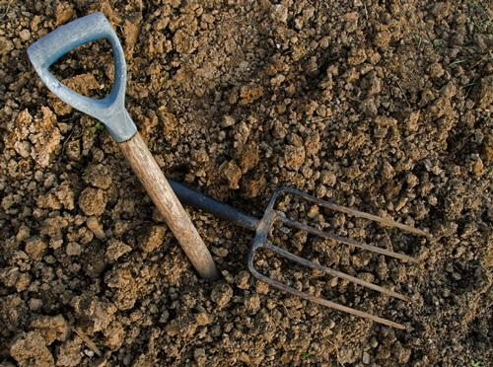

Slide 27
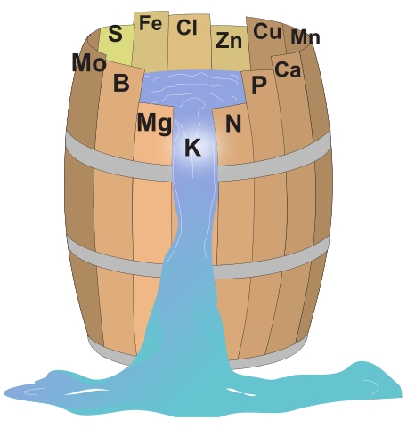

Slide 28
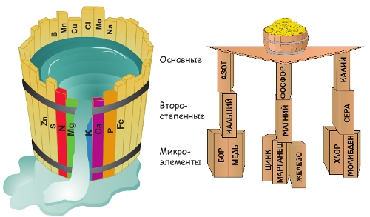

Slide 29
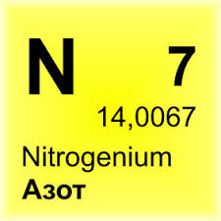
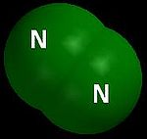

Slide 30
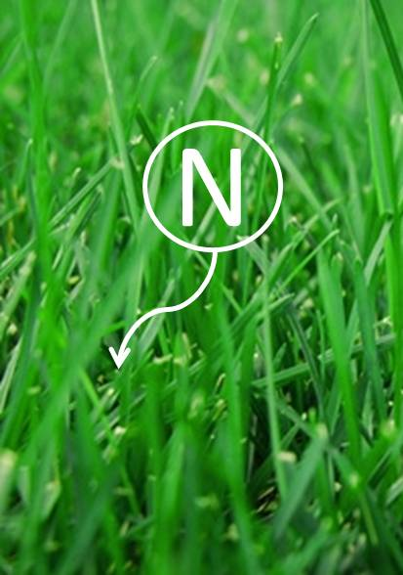

Slide 31
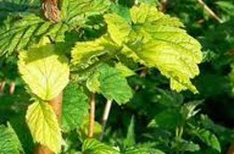
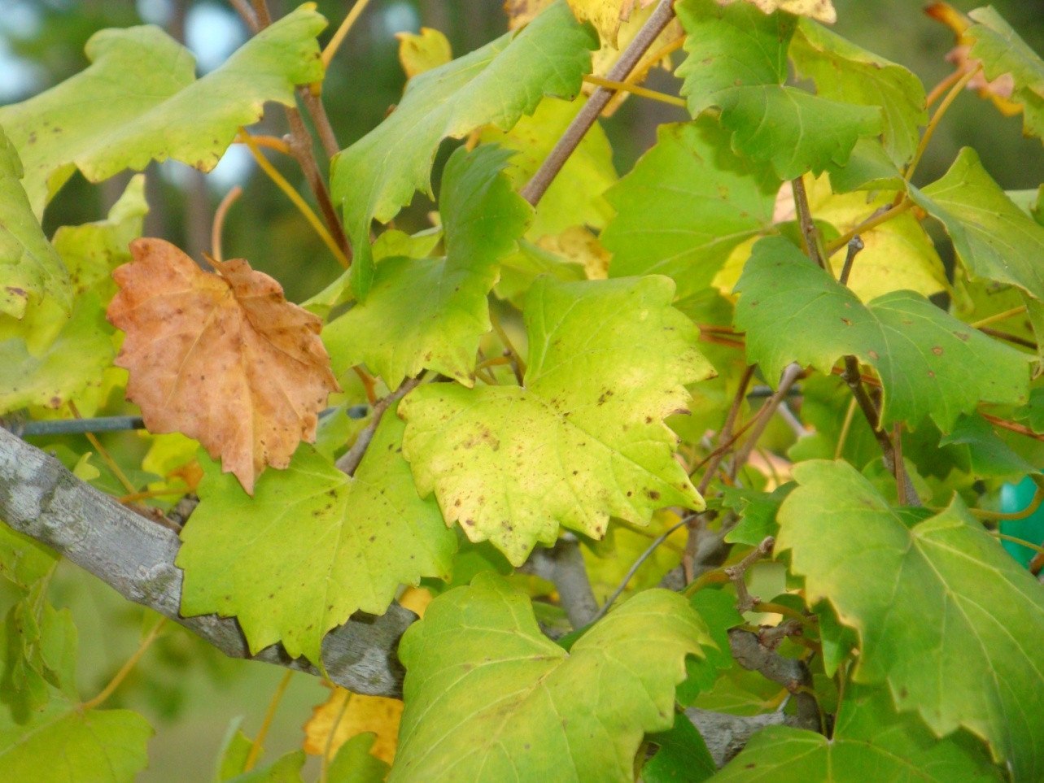

Slide 32
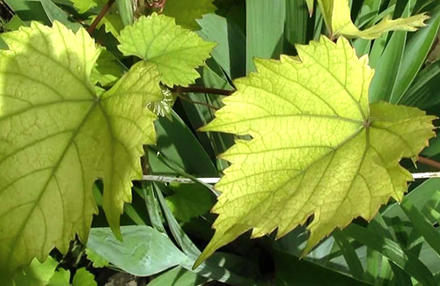

Slide 33
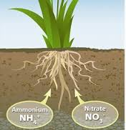
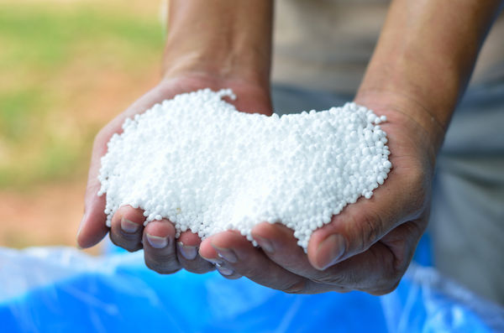


Slide 34
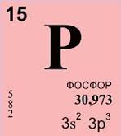


Slide 35



Slide 36


Slide 37


Slide 38




Slide 39


Slide 40



Slide 41


Slide 42




Slide 43


Slide 44



Slide 45



Slide 46


Slide 47


Slide 48


Slide 49



Slide 50


Slide 51



Slide 52


Slide 53


Slide 54


Slide 55


Slide 56


Slide 57


Slide 58


Slide 59



Slide 60


Slide 61


Slide 62


Slide 63




Slide 64


Slide 65


Аммиачная селитра

Slide 66


Мочевина (карбамид)

Slide 67


Суперфосфат простой

Slide 68


Суперфосфат двойной

Slide 69


Калийные удобрения:
калий хлористый и сернокислый калий

Slide 70





Комплексные удобрения

Slide 71



Удобрения с микроэлементами

Slide 72


Стимуляторы роста

Slide 73



